Slide 1
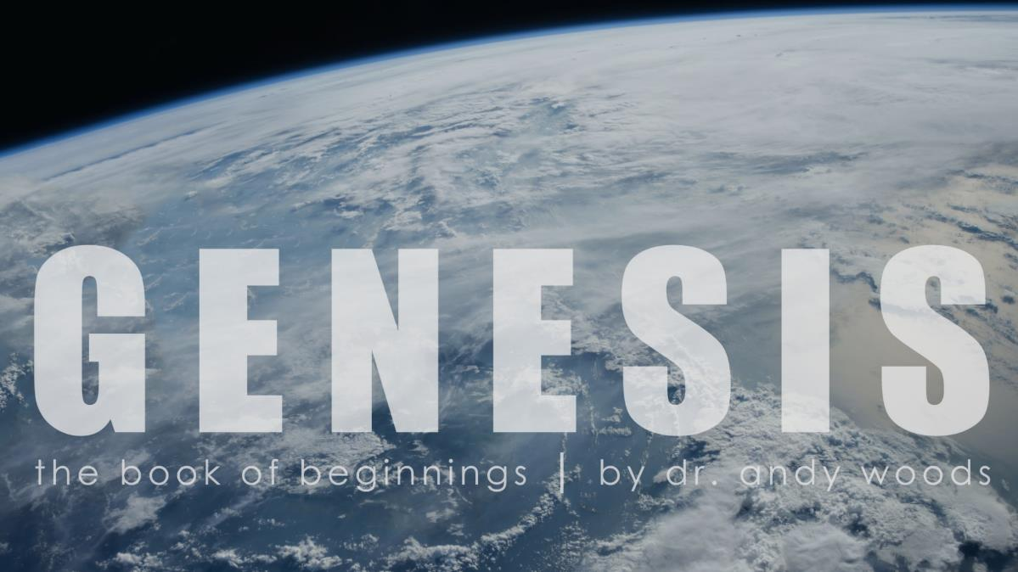
Génesis 1:1-2:3
Creación del Cosmos
el libro de los orígenes | por dr. andy woods
Dr. Andy Woods
Pastor Principal – Sugar Land Bible Church
Presidente – Seminario Teológico Chafer

Slide 2
CONTENIDO INTRODUCTORIO
Título ‒ Génesis
Autoría y fecha‒ Moisés; 1445 ‒ 1405
Estructura ‒ Toledoth; 2 Partes (4 Eventos)
Escenario ‒ Mesopotamia, Canaán, Egipto
Mensaje y Propósito ‒ Israel; Conquista
Características únicas‒ Orígenes
Temas ‒ Orígenes
Cristo en Génesis ‒ Gén. 3:15 Rastro
Importancia ‒ La Gloria de Dios; Salvación
Historicidad ‒ Genealogía de Cristo

Slide 3
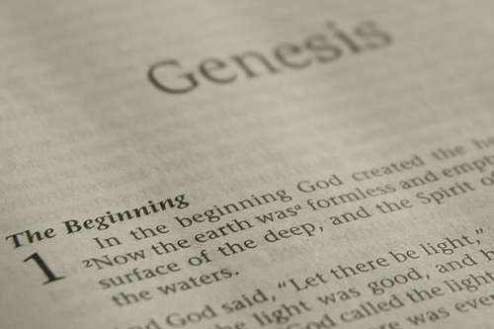
ESTRUCTURA DE GÉNESIS
  Orígen de la raza humana (Gén. 1‒11)
  Orígen de la raza hebrea (Gén. 12‒50)

Slide 4
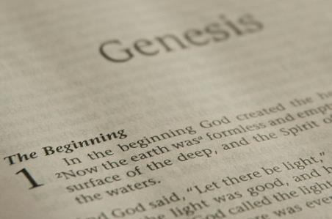
ESTRUCTURA DE GÉNESIS
  Génesis 1-11 (cuatro eventos)
  Creación (1-2)
  Caída (3-5)
  Diluvio (6-9)
  Dispersión nacional (10-11)

Slide 5

¿Relato Contradictorio de la Creación?
Génesis 1 – Resumen general de toda la creación
Génesis 2 – Detalles sobre la creación del jardín, el primer hombre y sus actividades en el día 6.

Slide 6
Génesis 1:1–2:3 Esquema
Creación original en el primer día (Gén 1:1)
Creación original en su estado “sin forma y vacía” (Gén 1:2)
Semana de la creación (Gén 1:3–2:3): “Y vio Dios...“era buena”
  Primer día 1:3-5
  Segundo día 1:6-8
  Tercer día 1:9-13
  Cuarto día 1:14-19
  Quinto día 1:20-23
  Sexto día 1:24-31
  Séptimo día 2:1-3

Slide 7
Génesis 1:1–2:3 Esquema
Creación original en el primer día (Gén 1:1)
Creación original en su estado “sin forma y vacía” (Gén 1:2)
Semana de la creación (Gén 1:3–2:3): “Y vio Dios...“era buena”
  Primer día 1:3-5
  Segundo día 1:6-8
  Tercer día 1:9-13
  Cuarto día 1:14-19
  Quinto día 1:20-23
  Sexto día 1:24-31
  Séptimo día 2:1-3

Slide 8
Génesis 1:1–2:3 Esquema
Creación original en el primer día (Gén 1:1)
Creación original en su estado “sin orden y vacía” (Gén 1:2)
Semana de la creación (Gén 1:3–2:3): “Y vio Dios...“era buena”
  Primer día 1:3-5
  Segundo día 1:6-8
  Tercer día 1:9-13
  Cuarto día 1:14-19
  Quinto día 1:20-23
  Sexto día 1:24-31
  Séptimo día 2:1-3

Slide 9
Génesis 1:1–2:3 Esquema
Creación original en el primer día (Gén 1:1)
Creación original en su estado “sin forma y vacía” (Gén 1:2)
Semana de la creación (Gén 1:3–2:3): “Y vio Dios...“era buena”
  Primer día 1:3-5
  Segundo día 1:6-8
  Tercer día 1:9-13
  Cuarto día 1:14-19
  Quinto día 1:20-23
  Sexto día 1:24-31
  Séptimo día 2:1-3

Slide 10
Génesis 1:1–2:3 Esquema
Creación original en el primer día (Gén 1:1)
Creación original en su estado “sin forma y vacía” (Gén 1:2)
Semana de la creación (Gén 1:3–2:3): “Y vio Dios...“era buena”
  Primer día 1:3-5
  Segundo día 1:6-8
  Tercer día 1:9-13
  Cuarto día 1:14-19
  Quinto día 1:20-23
  Sexto día 1:24-31
  Séptimo día 2:1-3

Slide 11

Génesis 1:1-3
“¹ En el principio creó Dios los cielos y la tierra. 2 Y la tierra estaba sin orden y vacía[a], y las tinieblas cubrían la superficie[b] del abismo, y el Espíritu de Dios se movía sobre la superficie[c] de las aguas. 3 Entonces dijo Dios: Sea la luz. Y hubo luz.”

Slide 12
Génesis 1:1–2:3 Esquema
Creación original en el primer día (Gén 1:1)
Creación original en su estado “sin forma y vacía” (Gén 1:2)
Semana de la creación (Gén 1:3–2:3): “Y vio Dios...“era buena”
  Primer día 1:3-5
  Segundo día 1:6-8
  Tercer día 1:9-13
  Cuarto día 1:14-19
  Quinto día 1:20-23
  Sexto día 1:24-31
  Séptimo día 2:1-3

Slide 13
Génesis 1:1–2:3 Esquema
Creación original en el primer día (Gén 1:1)
Creación original en su estado “sin forma y vacía” (Gén 1:2)
Semana de la creación (Gén 1:3–2:3): “Y vio Dios...“era buena”
  Primer día 1:3-5
  Segundo día 1:6-8
  Tercer día 1:9-13
  Cuarto día 1:14-19
  Quinto día 1:20-23
  Sexto día 1:24-31
  Séptimo día 2:1-3

Slide 14
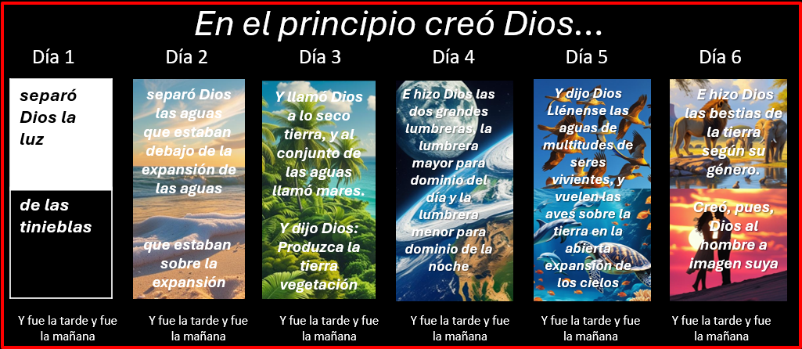
Formando y Poblando (Gén 1:1)
Día 1: | Luz | Día 4: | Lumbreras
Día 2: | Agua, cielo | Día 5: | Animales marinos, aves
Día 3: | Tierra, vegetación | Día6: | Animales terrestres, hombre

Slide 15
Génesis 1:1–2:3 Esquema
Creación original en el primer día (Gén 1:1)
Creación original en su estado “sin forma y vacía” (Gén 1:2)
Semana de la creación (Gén 1:3–2:3): “Y vio Dios...“era buena”
  Primer día 1:3-5
  Segundo día 1:6-8
  Tercer día 1:9-13
  Cuarto día 1:14-19
  Quinto día 1:20-23
  Sexto día 1:24-31
  Séptimo día 2:1-3

Slide 16
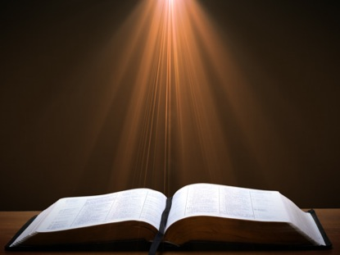
Génesis 1:14
Entonces dijo Dios: Haya lumbreras en la expansión de los cielos para separar el día de la noche, y sean para señales y para estaciones y para días y para años; ”

Slide 17
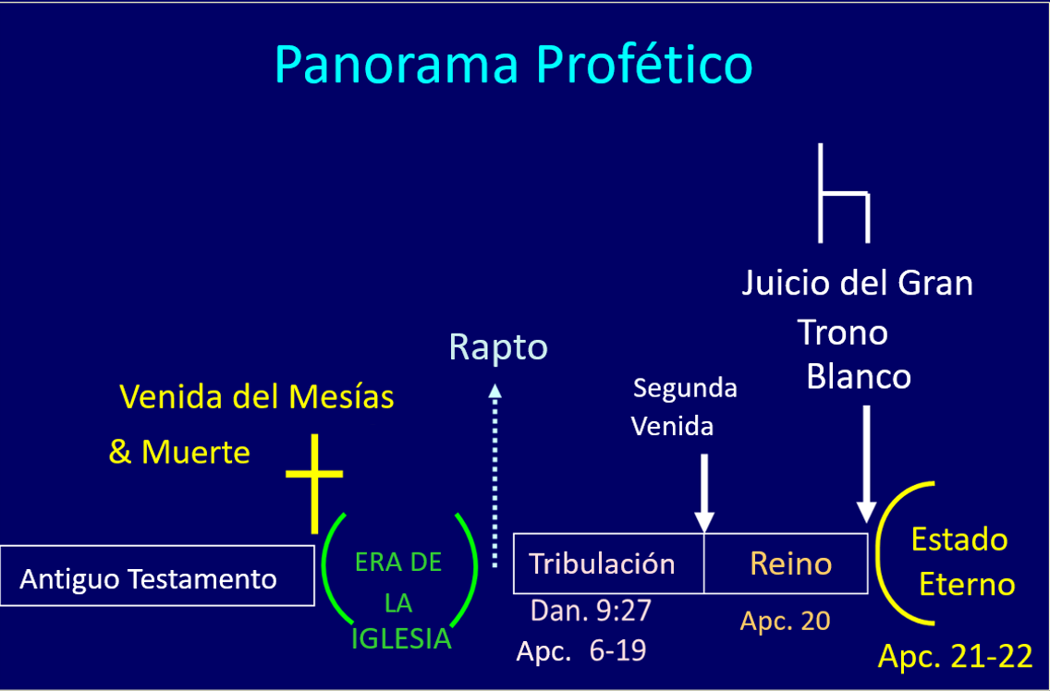

Slide 18
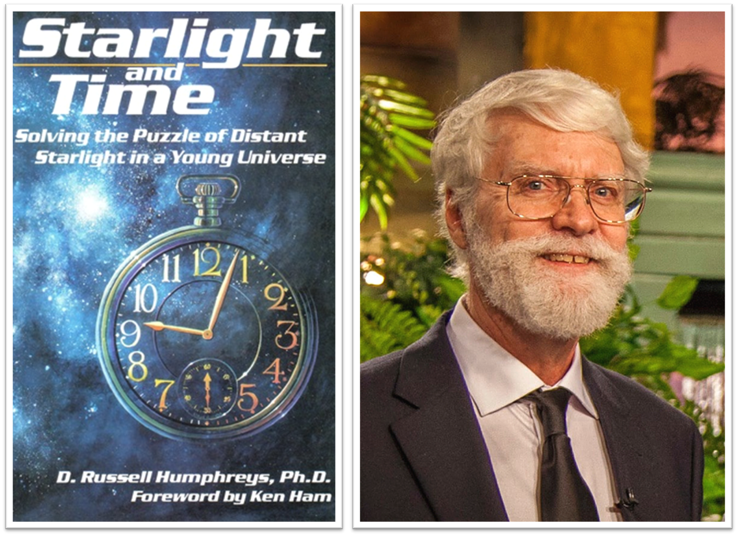

Slide 19

Temas Claves en Génesis 1
Importancia de Gén. 1:1
¿Teoría de la Brecha?
Duración de los días de la creación
Teoría del Dosel (día 2)
La luz antes del sol (día 4)
Creación del hombre (día 6)
Sábado (día 7)
¿Evolución?
Notes:
Outline

Slide 20
Génesis 1:1-3
“¹ En el principio creó Dios los cielos y la tierra. 2 Y la tierra estaba sin orden y vacía, y las tinieblas cubrían la superficie[b] del abismo, y el Espíritu de Dios se movía sobre la superficie de las aguas. 3 Entonces dijo Dios: Sea la luz. Y hubo luz.”

Slide 21

¿Día 4: La Luz Antes que el Sol?
(Gén. 1:3; Gén 1:14-19)
Dios puede crear luz de manera independiente, sin necesidad de una fuente secundaria
Apocalipsis 21:23; 22:5
Deuteronomio 4:19

Slide 22
¿Día 4: La Luz Antes que el Sol?
(Gén. 1:3; Gén 1:14-19)
Dios puede crear luz de manera independiente, sin necesidad de una fuente secundaria
Apocalipsis 21:23; 22:5
Deuteronomio 4:19

Slide 23
¿Día 4: La Luz Antes que el Sol?
(Gén. 1:3; Gén 1:14-19)
Dios puede crear luz de manera independiente, sin necesidad de una fuente secundaria
Apocalipsis 21:23; 22:5
Deuteronomio 4:19

Slide 25
DIFERENCIAS ENTRE EL MILENIO Y EL ESTADO ETERNO
MILENIO (AP. 20:1-10) | ESTADO ETERNO (AP. 21‒22)
Tierra actual (Gn. 13:17) | La tierra nueva (Apc. 21:1)
Aguas (Gn. 15:18-21) | Sin océano (Ap. 21:1)
Rebelión (Zac. 14:16-18) | Sin rebelión (Ap. 21:4)
Territorio de las tribus (Ez. 47:13-23) | Puertas de la Ciudad Tribal (Ap. 21:12)
El pecado existe (Ez. 45:22) | Sin pecado (Ap. 21:4)
Templo (Ez. 40‒46) | Sin templo (Ap. 21:22)
Vara de hierro (Sal. 2:6-9) | No hay necesidad de vara (Ap. 21:8)
Muerte (Is. 65:20) | Sin muerte (Ap. 21:4)
El sol existe (Is. 30:26) | El sol no existe (Ap. 21:23; 22:5)

Slide 26
¿Día 4: La Luz Antes que el Sol?
(Gén. 1:3; Gén 1:14-19)
Dios puede crear luz de manera independiente, sin necesidad de una fuente secundaria
Apocalipsis 21:23; 22:5
Deuteronomio 4:19

Slide 27
Deuteronomio 4:19
“No sea que levantes los ojos al cielo y veas el sol, la luna, las estrellas y todo el ejército del cielo, y seas impulsado a adorarlos y servirlos, cosas que el Señor tu Dios ha concedido a todos los pueblos debajo de todos los cielos.”

Slide 28

¿La Luz Solo se Revela en el día 4?
Las lumbreras no fueron creados en el día 4, sino que simplemente se hicieron visibles para alguien que estuviera de pie sobre la Tierra?
La cosmología del Big Bang indica que el Sol precedió a la Tierra.
El hombre no fue creado sino hasta el día 6
Asah = “mostrar” (Gén 1:16; 24:12) todavía asah (Gén 1:26) y bara (Gén 1:27)
Raah = “Aparecer” (Gén 1:9)

Slide 29

¿Días de Revelación?
Gén 1:26-27
²⁶ Y dijo Dios: Hagamos (asah) al hombre a nuestra imagen, conforme a nuestra semejanza; y ejerza dominio sobre los peces del mar, sobre las aves del cielo, sobre los ganados, sobre toda la tierra, y sobre todo reptil que se arrastra sobre la tierra. 27 Creó (bara), pues, Dios al hombre a imagen suya, a imagen de Dios lo creó; varón y hembra los creó.

Slide 30
Génesis 1:1–2:3 Esquema
Creación original en el primer día (Gén 1:1)
Creación original en su estado “sin forma y vacía” (Gén 1:2)
Semana de la creación (Gén 1:3–2:3): “Y vio Dios...“era buena”
  Primer día 1:3-5
  Segundo día 1:6-8
  Tercer día 1:9-13
  Cuarto día 1:14-19
  Quinto día 1:20-23
  Sexto día 1:24-31
  Séptimo día 2:1-3

Slide 31
Génesis 1:1–2:3 Esquema
Creación original en el primer día (Gén 1:1)
Creación original en su estado “sin forma y vacía” (Gén 1:2)
Semana de la creación (Gén 1:3–2:3): “Y vio Dios...“era buena”
  Primer día 1:3-5
  Segundo día 1:6-8
  Tercer día 1:9-13
  Cuarto día 1:14-19
  Quinto día 1:20-23
  Sexto día 1:24-31
  Séptimo día 2:1-3

Slide 32
Temas Claves en Génesis 1
Importancia de Gén. 1:1
¿Teoría de la Brecha?
Duración de los días de la creación
Teoría del Dosel (día 2)
La luz antes del sol (día 4)
Creación del hombre (día 6)
Sábado (día 7)
¿Evolución?
Notes:
Outline

Slide 33

Día 6 Administrador Teocrático
(Gén 1:24-31)
Animales terrestres (Gén. 1:24-25)
Hombre (Gén. 1:26-28)
Oficina del Administrador Teocrático
Comienzo del Programa del Reino
El animal y el hombre como vegetariano (Gén. 1:29-30; 2:17; 9:3)
La perfección de la creación (Gén. 1:31)

Slide 34

Día 6 Administrador Teocrático
(Gén 1:24-31)
Animales terrestres (Gén. 1:24-25)
Hombre (Gén. 1:26-28)
Oficina del Administrador Teocrático
Comienzo del Programa del Reino
El animal y el hombre como vegetariano (Gén. 1:29-30; 2:17; 9:3)
La perfección de la creación (Gén. 1:31)

Slide 35
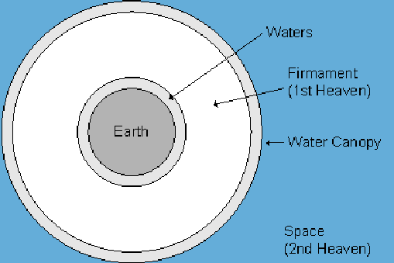
Aguas
Firmamento
(1er Cielo)
Tierra
Dosel de Agua
Espacio
(2do Cielo)

Slide 36
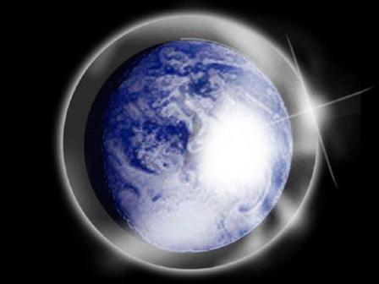

Slide 37

Día 6 Administrador Teocrático
(Gén 1:24-31)
Animales terrestres (Gén. 1:24-25)
Hombre (Gén. 1:26-28)
Oficina del Administrador Teocrático
Comienzo del Programa del Reino
El animal y el hombre como vegetariano (Gén. 1:29-30; 2:17; 9:3)
La perfección de la creación (Gén. 1:31)

Slide 38
Genesis 1:26-28
²⁶ Y dijo Dios: Hagamos al hombre a nuestra imagen, conforme a nuestra semejanza; y ejerza dominio sobre los peces del mar, sobre las aves del cielo, sobre los ganados, sobre toda la tierra, y sobre todo reptil que se arrastra sobre la tierra. 27 Creó, pues, Dios al hombre a imagen suya, a imagen de Dios lo creó; varón y hembra los creó. 28 Y los bendijo Dios y les dijo: Sed fecundos y multiplicaos, y llenad la tierra y sojuzgadla; ejerced dominio sobre los peces del mar, sobre las aves del cielo y sobre todo ser viviente que se mueve[t] sobre la tierra.”

Slide 39
Génesis 1:26-28
²⁶ Y dijo Dios: Hagamos al hombre a nuestra imagen, conforme a nuestra semejanza; y ejerza dominio sobre los peces del mar, sobre las aves del cielo, sobre los ganados, sobre toda la tierra, y sobre todo reptil que se arrastra sobre la tierra. 27 Creó, pues, Dios al hombre a imagen suya, a imagen de Dios lo creó; varón y hembra los creó. 28 Y los bendijo Dios y les dijo: Sed fecundos y multiplicaos, y llenad la tierra y sojuzgadla; ejerced dominio sobre los peces del mar, sobre las aves del cielo y sobre todo ser viviente que se mueve[t] sobre la tierra.”

Slide 40
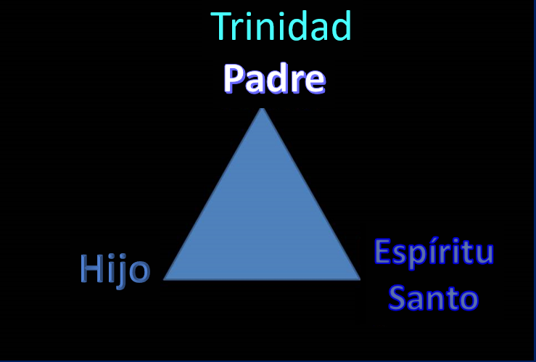
La Trinidad en Génesis
  Gén 1:26
  Gén 3:22
  Gén 11:7
  Isa 6:8

Slide 41
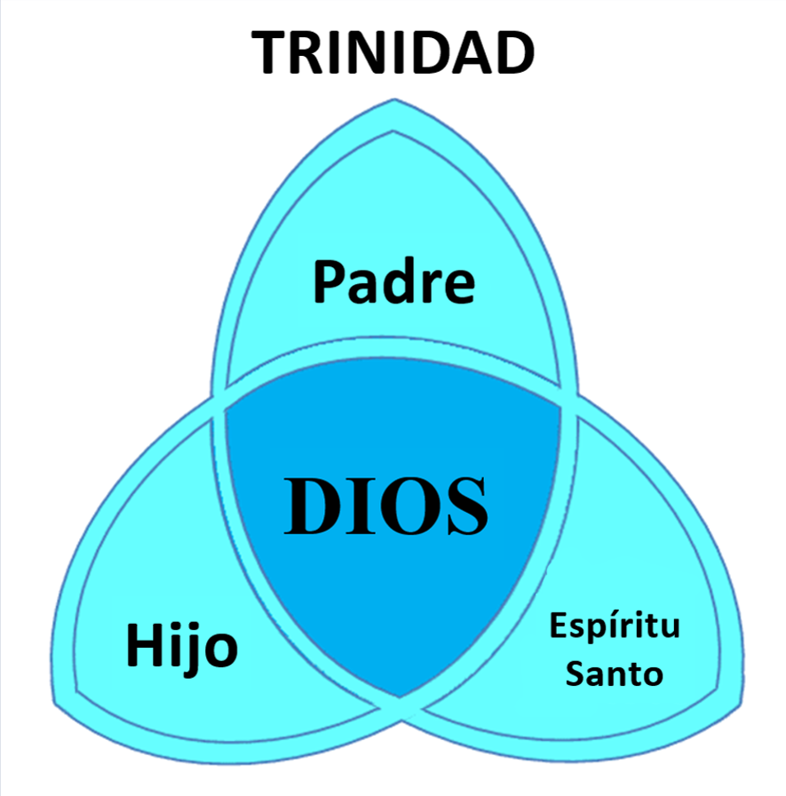

Slide 42
Génesis 1:26-28
²⁶ Y dijo Dios: Hagamos al hombre a nuestra imagen, conforme a nuestra semejanza; y ejerza dominio sobre los peces del mar, sobre las aves del cielo, sobre los ganados, sobre toda la tierra, y sobre todo reptil que se arrastra sobre la tierra. 27 Creó, pues, Dios al hombre a imagen suya, a imagen de Dios lo creó; varón y hembra los creó. 28 Y los bendijo Dios y les dijo: Sed fecundos y multiplicaos, y llenad la tierra y sojuzgadla; ejerced dominio sobre los peces del mar, sobre las aves del cielo y sobre todo ser viviente que se mueve[t] sobre la tierra.”

Slide 43
Génesis 1:26-28
²⁶ Y dijo Dios: Hagamos al hombre a nuestra imagen, conforme a nuestra semejanza; y ejerza dominio sobre los peces del mar, sobre las aves del cielo, sobre los ganados, sobre toda la tierra, y sobre todo reptil que se arrastra sobre la tierra. 27 Creó, pues, Dios al hombre a imagen suya, a imagen de Dios lo creó; varón y hembra los creó. 28 Y los bendijo Dios y les dijo: Sed fecundos y multiplicaos, y llenad la tierra y sojuzgadla; ejerced dominio sobre los peces del mar, sobre las aves del cielo y sobre todo ser viviente que se mueve[t] sobre la tierra.”

Slide 44
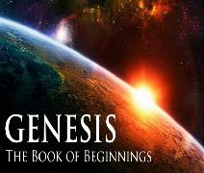
Día 6 Administrador Teocrático
(Gén 1:24-31)
Animales terrestres (Gén. 1:24-25)
Hombre (Gén. 1:26-28)
Oficina del Administrador Teocrático
Comienzo del Programa del Reino
El animal y el hombre como vegetariano (Gén. 1:29-30; 2:17; 9:3)
La perfección de la creación (Gén. 1:31)

Slide 45
Génesis 1:26-28
²⁶ Y dijo Dios: Hagamos al hombre a nuestra imagen, conforme a nuestra semejanza; y ejerza dominio sobre los peces del mar, sobre las aves del cielo, sobre los ganados, sobre toda la tierra, y sobre todo reptil que se arrastra sobre la tierra. 27 Creó, pues, Dios al hombre a imagen suya, a imagen de Dios lo creó; varón y hembra los creó. 28 Y los bendijo Dios y les dijo: Sed fecundos y multiplicaos, y llenad la tierra y sojuzgadla; ejerced dominio sobre los peces del mar, sobre las aves del cielo y sobre todo ser viviente que se mueve sobre la tierra.”

Slide 46
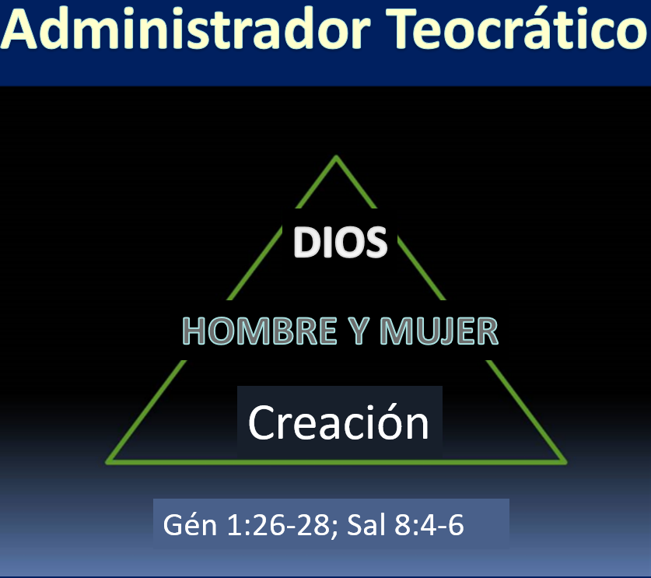

Slide 47

Día 6 Administrador Teocrático
(Gén 1:24-31)
Animales terrestres (Gén. 1:24-25)
Hombre (Gén. 1:26-28)
Oficina del Administrador Teocrático
Comienzo del Programa del Reino
El animal y el hombre como vegetariano (Gén. 1:29-30; 2:17; 9:3)
La perfección de la creación (Gén. 1:31)

Slide 49
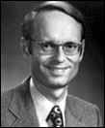
Charles Ryrie
Basic Theology. Page 511
“¿Por qué es necesario un reino terrenal? ¿Acaso no recibió Su herencia cuando fue resucitado y exaltado en el cielo? ¿No es Su gobierno actual, Su herencia? ¿Por qué debe haber un reino en la tierra? Porque Él debe triunfar en el mismo escenario donde aparentemente fue derrotado. Su rechazo por parte de los gobernantes de este mundo ocurrió en esta tierra (1 Corintios 2:8). Su exaltación también debe tener lugar en esta tierra. Y así será cuando Él regrese para gobernar al mundo con justicia. Ha esperado mucho tiempo por Su herencia; pronto la recibirá.”

Slide 50

J. Dwight Pentecost
Thy kingdom Come, Page 316
“Aparte del reinado de Cristo… aquí en la tierra… y sin este gobierno, el propósito de Dios para el hombre nunca llegaría a su cumplimiento. El propósito de Dios para la tierra quedaría sin realizar, y el problema generado por la rebelión de Satanás jamás sería resuelto. Por lo tanto, el reinado físico y literal de Cristo en la tierra es una necesidad teológica y bíblica —a menos que Satanás salga victorioso sobre Dios.”

Slide 51
Mark Hitchcock
The End, Page 421-22
“Johann Sebastian Bach a veces dormía más de lo debido. Sus hijos tenían una forma muy particular de despertarlo: se acercaban al piano y comenzaban a tocar una composición. Pero al llegar a la última nota, se detenían. No la tocaban. Funcionaba a la perfección, y siempre lo despertaba. Él se levantaba, iba al piano y tocaba el acorde final. No podía soportar dejar la pieza incompleta —sin terminar. De la misma manera, hoy todos estamos esperando esa última nota en la página final de la gran sinfonía de victoria de Dios. Dios no dejará Su majestuosa composición sin golpear la nota final. Esa nota final es el Reino mesiánico de Jesucristo..”

Slide 52
Día 6 Administrador Teocrático
(Gén 1:24-31)
Animales terrestres (Gén. 1:24-25)
Hombre (Gén. 1:26-28)
Oficina del Administrador Teocrático
Comienzo del Programa del Reino
El animal y el hombre como vegetariano (Gén. 1:29-30; 2:17; 9:3)
La perfección de la creación (Gén. 1:31)

Slide 53
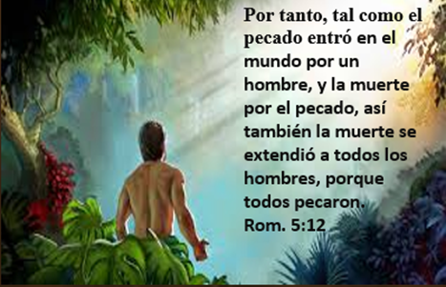
Génesis 1:29-30
“²⁹ Y dijo Dios: He aquí, yo os he dado toda planta que da semilla que hay en la superficie de toda la tierra, y todo árbol que tiene fruto que da semilla; esto os servirá de alimento. 30 Y a toda bestia de la tierra, a toda ave de los cielos y a todo lo que se mueve sobre la tierra, y que tiene vida, les he dado toda planta verde para alimento. Y fue así.”

Slide 54

Génesis 2:16-17
“¹⁶ Y ordenó el Señor Dios al hombre, diciendo: De todo árbol del huerto podrás comer, 17 pero del árbol del conocimiento del bien y del mal no comerás, porque el día que de él comas, ciertamente morirás (muwth).’”

Slide 55
Génesis 3:19
“¹⁹ Con el sudor de tu rostro comerás el pan
hasta que vuelvas a la tierra, porque de ella fuiste tomado; pues polvo eres, y al polvo volverás.”

Slide 56
Génesis 9:3
“³ Todo lo que se mueve y tiene vida os será para alimento: todo os lo doy como os di la hierba verde.”

Slide 57
Día 6 Administrador Teocrático
(Gén 1:24-31)
Animales terrestres (Gén. 1:24-25)
Hombre (Gén. 1:26-28)
Oficina del Administrador Teocrático
Comienzo del Programa del Reino
El animal y el hombre como vegetariano (Gén. 1:29-30; 2:17; 9:3)
La perfección de la creación (Gén. 1:31)

Slide 58
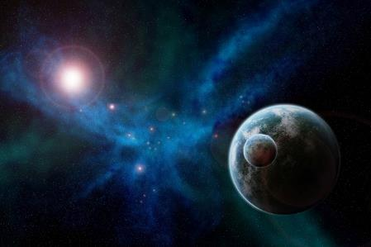
Génesis 1:31
“Y vio Dios todo lo que había hecho, y he aquí que era bueno en gran manera. Y fue la tarde y fue la mañana: el sexto día.”

Slide 59


Renald Showers
Renald Showers, Those Invisible Spirits Called Angels (Bellmawr, NJ: Friends of Israel, 1997), 82-83.
“¿Cuándo cayó Satanás de su relación con Dios? Como se señaló anteriormente, el pecado no existía en ninguna parte de la creación de Dios —incluyendo a los ángeles— hasta el final del sexto y último día de la creación (Génesis 1:31). Por lo tanto, la caída de Satanás ocurrió después de finalizar la creación. Sin embargo, Satanás ya era un ser maligno cuando vino a la tierra para tentar al hombre a apartarse de Dios (Génesis 3). Estos hechos nos llevan a concluir que la caída de Satanás tuvo lugar en el intervalo entre el final de la creación y la caída del hombre. ¿Cuánto tiempo duró ese intervalo? Debió ser bastante breve, ya que cuando Dios creó al primer hombre y a la primera mujer, les mandó que fueran fructíferos y se multiplicaran por medio de la procreación (Génesis 1:27–28), pero no hubo concepción humana hasta después de la caída del hombre (Génesis 4:1). En resumen, la caída de Satanás ocurrió en un espacio corto de tiempo, entre el cierre del sexto día de la creación —cuando todo aún era “bueno en gran manera”— y el momento en que tentó a Eva en el huerto.”

Slide 60
Génesis 1:1–2:3 Esquema
Creación original en el primer día (Gén 1:1)
Creación original en su estado “sin forma y vacía” (Gén 1:2)
Semana de la creación (Gén 1:3–2:3): “Y vio Dios...“era buena”
  Primer día 1:3-5
  Segundo día 1:6-8
  Tercer día 1:9-13
  Cuarto día 1:14-19
  Quinto día 1:20-23
  Sexto día 1:24-31
  Séptimo día 2:1-3

Slide 61
Génesis 2:1-3
“¹ Así fueron acabados los cielos y la tierra y todas sus huestes. 2 Y en el séptimo día completó Dios la obra que había hecho, y reposó en el día séptimo de toda la[b] obra que había hecho. 3 Y bendijo Dios el séptimo día y lo santificó, porque en él reposó de toda la obra que Él había creado y hecho.”

Slide 62
Temas Claves en Génesis 1
Importancia de Gén. 1:1
¿Teoría de la Brecha?
Duración de los días de la creación
Teoría del Dosel (día 2)
La luz antes del sol (día 4)
Creación del hombre (día 6)
Sábado (día 7)
¿Evolución?
Notes:
Outline

Slide 63
Génesis 2:1-3
“¹ Así fueron acabados los cielos y la tierra y todas sus huestes. 2 Y en el séptimo día completó Dios la obra que había hecho, y reposó en el día séptimo de toda la obra que había hecho. 3 Y bendijo Dios el séptimo día y lo santificó, porque en él reposó de toda la obra que Él había creado y hecho.”

Slide 64

Día 7 Sábado
(Gén 2:1-3)
El Señor descansó
Patrón del sábado (Éxod. 20:8-11; 31:15-17)
¿Continúa el 7º día?
  La creación es cosa del passado (Heb. 4:3-4)
  Ausencia de "tarde y mañana"”
  Yom + modificadores ordinales

Slide 65
Día 7 Sábado
(Gén 2:1-3)
El Señor descansó
Patrón del sábado (Éxod. 20:8-11; 31:15-17)
¿Continúa el 7º día?
  La creación es cosa del passado (Heb. 4:3-4)
  Ausencia de "tarde y mañana"”
  Yom + modificadores ordinales

Slide 66

Día 7 Sábado
(Gén 2:1-3)
El Señor descansó
Patrón del sábado (Éxod. 20:8-11; 31:15-17)
¿Continúa el 7º día?
  La creación es cosa del passado (Heb. 4:3-4)
  Ausencia de "tarde y mañana"”
  Yom + modificadores ordinales

Slide 67
Éxodo 20:8-11
⁸ “Acuérdate del día de reposo para santificarlo. 9 Seis días trabajarás y harás toda tu obra, 10 mas el séptimo día es día de reposo para el Señor tu Dios; no harás en él obra alguna, tú, ni tu hijo, ni tu hija, ni tu siervo, ni tu sierva, ni tu ganado, ni el extranjero que está contigo. 11 Porque en seis días hizo el Señor los cielos y la tierra, el mar y todo lo que en ellos hay, y reposó en el séptimo día; por tanto, el Señor bendijo el día de reposo y lo santificó.”

Slide 68
Éxodo 31:15-17
¹⁵ ‘Durante seis días se trabajará, pero el séptimo día será día de completo reposo, santo al Señor. Cualquiera que haga obra alguna en el día de reposo morirá irremisiblemente. 16 Los hijos de Israel guardarán, pues, el día de reposo, celebrándolo por todas sus generaciones como pacto perpetuo». 17 Es una señal entre yo y los hijos de Israel para siempre; pues en seis días el Señor hizo los cielos y la tierra, y en el séptimo día cesó de trabajar y reposó.”

Slide 69
Día 7 Sábado
(Gén 2:1-3)
El Señor descansó
Patrón del sábado (Éxod. 20:8-11; 31:15-17)
¿Continúa el 7º día?
  La creación es cosa del passado (Heb. 4:3-4)
  Ausencia de "tarde y mañana"”
  Yom + modificadores ordinales

Slide 70
Día 7 Sábado
(Gén 2:1-3)
El Señor descansó
Patrón del sábado (Éxod. 20:8-11; 31:15-17)
¿Continúa el 7º día?
  La creación es cosa del passado (Heb. 4:3-4)
  Ausencia de "tarde y mañana"”
  Yom + modificadores ordinales

Slide 71
Día 7 Sábado
(Gén 2:1-3)
El Señor descansó
Patrón del sábado (Éxod. 20:8-11; 31:15-17)
¿Continúa el 7º día?
  La creación es cosa del passado (Heb. 4:3-4)
  Ausencia de "tarde y mañana"
  Yom + modificadores ordinales

Slide 72
Día 7 Sábado
(Gén 2:1-3)
El Señor descansó
Patrón del sábado (Éxod. 20:8-11; 31:15-17)
¿Continúa el 7º día?
  La creación es cosa del passado (Heb. 4:3-4)
  Ausencia de "tarde y mañana"”
  Yom + modificadores ordinales

Slide 73
Génesis 2:1-3
“¹ Así fueron acabados los cielos y la tierra y todas sus huestes. 2 Y en el séptimo día completó Dios la obra que había hecho, y reposó en el día séptimo de toda la obra que había hecho. 3 Y bendijo Dios el séptimo día y lo santificó, porque en él reposó de toda la obra que Él había creado y hecho.”

Slide 74
Temas Claves en Génesis 1
Importancia de Gén. 1:1
¿Teoría de la Brecha?
Duración de los días de la creación
Teoría del Dosel (día 2)
La luz antes del sol (día 4)
Creación del hombre (día 6)
Sábado (día 7)
¿Evolución?
Notes:
Outline

Slide 75
Origen del Hombre
Dos perspectivas
  Evolución
  Creación

Slide 76

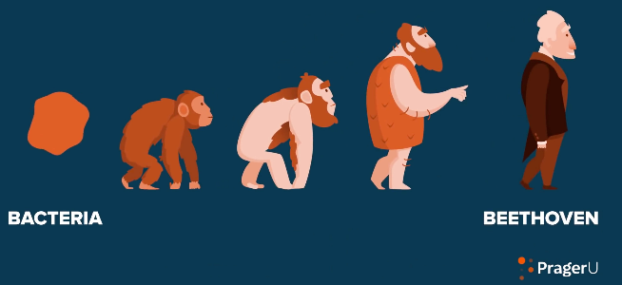
Evolución
Wikipedia
Definición – Un proceso gradual en el cual algo cambia hacia una forma diferente y, por lo general, más compleja o mejor. Cambio en la composición genética de una población a lo largo de generaciones sucesivas, como resultado de la selección natural actuando sobre la variación genética entre los individuos, lo que da lugar al desarrollo de nuevas especies.

Slide 77
Source: Henry Morris, The Long War Against God
Comunismo
Nazismo
Racismo
Ateísmo
Nueva Era
Humanismo Secular
Evolución

Slide 78

Recursos del Diseño Inteligente
Michael Behe – Caja Negra de Darwin
Michael Denton – Evolution: A Theory in Crisis*
Philip Johnson – Proceso a Darwin
William Dembski – Intelligent Design*
Marvin Lubenow – Huesos en Disputa
*No disponibles en Español

Slide 79
Las Fallas de la Evolución
El "eslabón perdido" sigue perdido
El diseño no puede surgir del azar
Contradicción con las leyes científicas: Biogénesis, segunda ley de la termodinámica
Improbabilidades estadísticas
Relojes que indican una tierra joven
No se ajusta al método científico

Slide 80
Las Fallas de la Evolución
El "eslabón perdido" sigue perdido
El diseño no puede surgir del azar
Contradicción con las leyes científicas: Biogénesis, segunda ley de la termodinámica
Improbabilidades estadísticas
Relojes que indican una tierra joven
No se ajusta al método científico

Slide 81


Eslabón Perdido
“Los eslabones faltan precisamente donde más fervientemente deseamos encontrarlos, y es muy probable que muchos de esos ‘eslabones’ continúen faltando.”
Alfred S. Romer, Genetics, Evolution, and Paleontology, p. 114

Slide 82

Eslabones Perdidos
“El gradualismo es un concepto en el que creo… Sin embargo, Gould y la gente del Museo Americano son difíciles de contradecir cuando dicen que no hay fósiles transicionales. Tú dices que debería mostrar una foto del fósil del cual se derivó cada tipo de organismo. Voy a ser claro: no existe un solo fósil del cual se pueda hacer un argumento irrefutable. Es bastante fácil inventar historias sobre cómo una forma dio lugar a otra, y encontrar razones por las cuales esas etapas debieron ser favorecidas por la selección natural. Pero esas historias no forman parte de la ciencia, porque no hay forma de someterlas a prueba.”
Colin Patterson del Museo Británico de Historia Natural, Bible-Science Newsletter (Aug, 1981), p. 8.

Slide 83
Las Fallas de la Evolución
El "eslabón perdido" sigue perdido
El diseño no puede surgir del azar
Contradicción con las leyes científicas: Biogénesis, segunda ley de la termodinámica
Improbabilidades estadísticas
Relojes que indican una tierra joven
No se ajusta al método científico

Slide 84
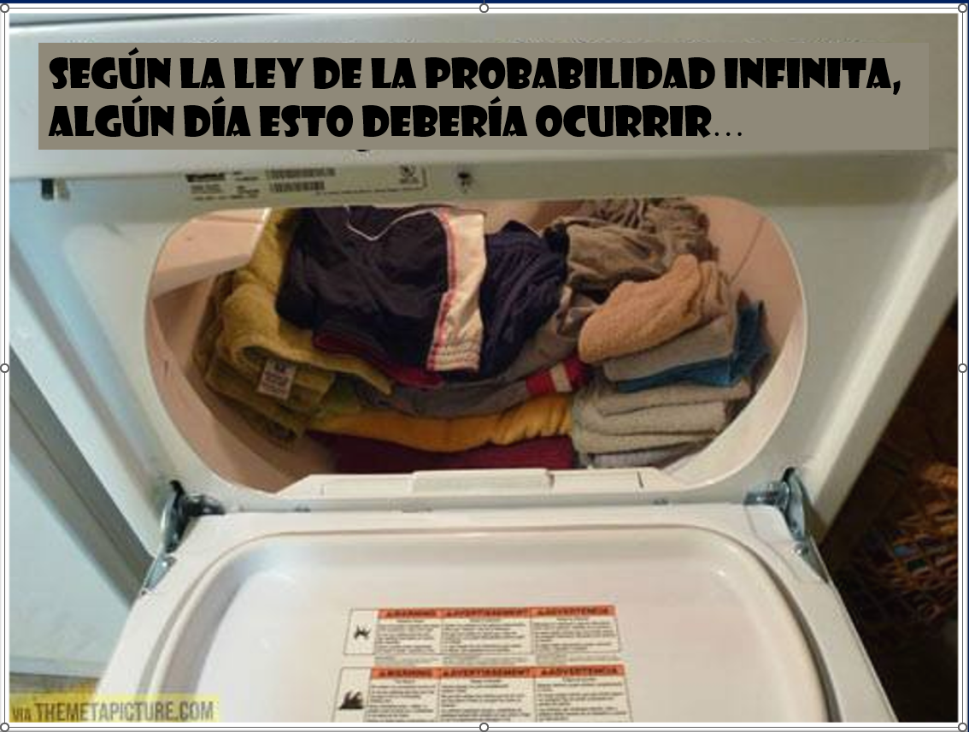

Slide 85
Las Fallas de la Evolución
El "eslabón perdido" sigue perdido
El diseño no puede surgir del azar
Contradicción con las leyes científicas: Biogénesis, segunda ley de la termodinámica
Improbabilidades estadísticas
Relojes que indican una tierra joven
No se ajusta al método científico

Slide 86
Las Fallas de la Evolución
El "eslabón perdido" sigue perdido
El diseño no puede surgir del azar
Contradicción con las leyes científicas: Biogénesis, segunda ley de la termodinámica
Improbabilidades estadísticas
Relojes que indican una tierra joven
No se ajusta al método científico

Slide 87
Las Fallas de la Evolución
El "eslabón perdido" sigue perdido
El diseño no puede surgir del azar
Contradicción con las leyes científicas: Biogénesis, segunda ley de la termodinámica
Improbabilidades estadísticas
Relojes que indican una tierra joven
No se ajusta al método científico

Slide 88
Las Fallas de la Evolución
El "eslabón perdido" sigue perdido
El diseño no puede surgir del azar
Contradicción con las leyes científicas: Biogénesis, segunda ley de la termodinámica
Improbabilidades estadísticas
Relojes que indican una tierra joven
No se ajusta al método científico

Slide 89

¿Por Qué la Popularidad de la Evolución?
“El origen evolutivo del hombre libera al ser humano de la responsabilidad ante un Creador personal externo a sí mismo.”
Rom 1:18ff; 2 Pedro 3:5 (KJV)
Ryrie, Survey of Bible Doctrine, 101

Slide 90

Romanos 1:18–20
¹⁸ Porque la ira de Dios se revela desde el cielo contra toda impiedad e injusticia de los hombres, que con injusticia restringen la verdad; 19 porque lo que se conoce acerca de Dios es evidente dentro de ellos, pues Dios se lo hizo evidente. 20 Porque desde la creación del mundo, sus atributos invisibles, su eterno poder y divinidad, se han visto con toda claridad, siendo entendidos por medio de lo creado, de manera que no tienen excusa.

Slide 91

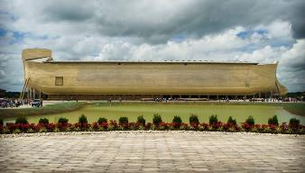
2 Pedro 3:5 (KJV)
“Por esto, voluntariamente ignoran [thelō], que por la palabra de Dios los cielos fueron del tiempo antiguo, y la tierra que fue formada del agua y por medio del agua.”
Traducida de KJV

Slide 92
¿Evolución Teísta?
Evolución | Gén 1:1–2:3
Creación naturalista | Creación milagrosa
Gén 1-11 es un mito | Gén 1-11 es historia
No hay distinción entre creador y creación | Creación ex-Nihilo (Sal. 33:6)
Luz antes que la tierra | La tierra antes que la luz
Tomó miles de millones de años | Tardó 6 días
Lumbreras antes que la tierra | La tierra antes que las lumbreras (Deut 4:19; Apc 21:23; 22:5)
De caliente a frío | Frío (Gén 1:2) a caliente (2 Ped 3:10)
La tierra antes que el océano | El océano antes que la tierra (Gén 1:9)
El presente es la clave del pasado | Dios obró de repente en el pasado (Job 38:4-7; Heb 11:3; 2 Pedro 3:3-7)
Lluvia temprana en la tierra | No llueve sino hasta más tarde (Gen 2:5-6; Heb 11:6-7)
List adapted from Walt Brown, In The Beginning, 276-80

Slide 93
¿Evolución Teísta?
Evolución | Gén 1:1–2:3
Creación naturalista | Creación milagrosa
Gén 1-11 es un mito | Gén 1-11 es historia
No hay distinción entre creador y creación | Creación ex-Nihilo (Sal. 33:6)
Luz antes que la tierra | La tierra antes que la luz
Tomó miles de millones de años | Tardó 6 días
Lumbreras antes que la tierra | La tierra antes que las lumbreras (Deut 4:19; Apc 21:23; 22:5)
De caliente a frío | Frío (Gén 1:2) a caliente (2 Ped 3:10)
La tierra antes que el océano | El océano antes que la tierra (Gén 1:9)
El presente es la clave del pasado | Dios obró de repente en el pasado (Job 38:4-7; Heb 11:3; 2 Pedro 3:3-7)
Lluvia temprana en la tierra | No llueve sino hasta más tarde (Gen 2:5-6; Heb 11:6-7)
List adapted from Walt Brown, In The Beginning, 276-80

Slide 94
Génesis 1:1-3
“¹ En el principio creó Dios los cielos y la tierra. 2 Y la tierra estaba sin orden y vacía, y las tinieblas cubrían la superficie del abismo, y el Espíritu de Dios se movía sobre la superficie de las aguas. 3 Entonces dijo Dios: Sea la luz. Y hubo luz.”

Slide 95
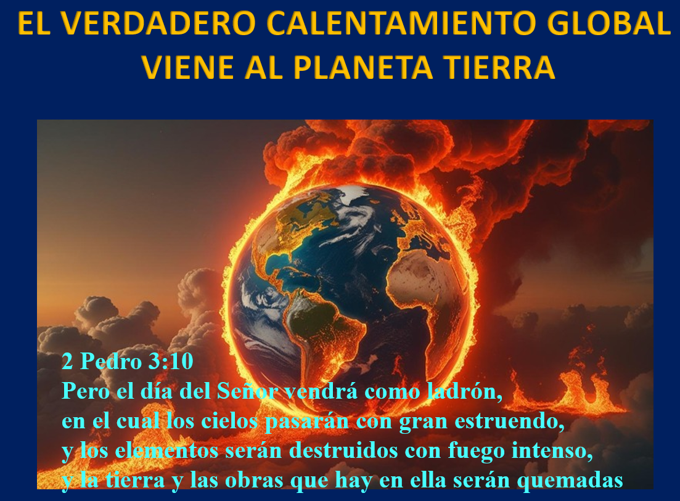

Slide 96
¿Evolución Teísta?
Evolución | Gén 1:1–2:3
Creación naturalista | Creación milagrosa
Gén 1-11 es un mito | Gén 1-11 es historia
No hay distinción entre creador y creación | Creación ex-Nihilo (Sal. 33:6)
Luz antes que la tierra | La tierra antes que la luz
Tomó miles de millones de años | Tardó 6 días
Lumbreras antes que la tierra | La tierra antes que las lumbreras (Deut 4:19; Apc 21:23; 22:5)
De caliente a frío | Frío (Gén 1:2) a caliente (2 Ped 3:10)
La tierra antes que el océano | El océano antes que la tierra (Gén 1:9)
El presente es la clave del pasado | Dios obró de repente en el pasado (Job 38:4-7; Heb 11:3; 2 Pedro 3:3-7)
Lluvia temprana en la tierra | No llueve sino hasta más tarde (Gen 2:5-6; Heb 11:6-7)
List adapted from Walt Brown, In The Beginning, 276-80

Slide 97
¿Evolución Teísta?
Evolución | Gén 1:1–2:3
Creación naturalista | Creación milagrosa
Gén 1-11 es un mito | Gén 1-11 es historia
No hay distinción entre creador y creación | Creación ex-Nihilo (Sal. 33:6)
Luz antes que la tierra | La tierra antes que la luz
Tomó miles de millones de años | Tardó 6 días
Lumbreras antes que la tierra | La tierra antes que las lumbreras (Deut 4:19; Apc 21:23; 22:5)
De caliente a frío | Frío (Gén 1:2) a caliente (2 Ped 3:10)
La tierra antes que el océano | El océano antes que la tierra (Gén 1:9)
El presente es la clave del pasado | Dios obró de repente en el pasado (Job 38:4-7; Heb 11:3; 2 Pedro 3:3-7)
Lluvia temprana en la tierra | No llueve sino hasta más tarde (Gen 2:5-6; Heb 11:6-7)
List adapted from Walt Brown, In The Beginning, 276-80

Slide 98
Uniformismo - Definición
https://www.britannica.com/science/uniformitarianism
“Uniformismo, en geología, es la doctrina que sugiere que los procesos geológicos de la Tierra han actuado de la misma manera y con esencialmente la misma intensidad en el pasado que en el presente, y que dicha uniformidad es suficiente para explicar todos los cambios geológicos. Este principio es fundamental en el pensamiento geológico y sustenta todo el desarrollo de la ciencia de la geología. Cuando William Whewell, un académico de la Universidad de Cambridge, introdujo el término en 1832, la visión predominante (llamada catastrofismo) sostenía que la Tierra se había originado por medios sobrenaturales y había sido afectada por una serie de eventos catastróficos, como el diluvio bíblico. En contraste con el catastrofismo, el uniformismo postula que los fenómenos observados en las rocas pueden explicarse completamente mediante procesos geológicos que continúan actuando en la actualidad —en otras palabras, el presente es la clave del pasado.”

Slide 99
El Uniformismo no es Biblicismo.
 | ERA | ESCRITURA | DISTINTIVOS
1. | Creación | Génesis 1-2 | Sin muerte
2. | La caída | Génesis 3-6 | Muerte, embarazo doloroso y trabajo, extrema longevidad, sin gobierno humano
3. | El diluvio | Génesis 7-10 | Vidas más cortas, gobierno humano, un solo idioma, sin naciones
4. | Babel | Génesis 11-presente | Sin gobierno global, múltiples idiomas, naciones, etnias
5. | Anticristo | Del Rapto a la 2ª Venida | Gobierno mundial, se retira el freno
6. | Reino | Apocalipsis 20:1-10 | Larga esperanza de vida, condiciones del reino, realidad de la muerte, la tierra renovada
7. | Eternal State | Apocalipsis 21-22 | Sin muerte, tierra nueva

Slide 100
¿Evolución Teísta?
Evolución | Gén 1:1–2:3
Creación naturalista | Creación milagrosa
Gén 1-11 es un mito | Gén 1-11 es historia
No hay distinción entre creador y creación | Creación ex-Nihilo (Sal. 33:6)
Luz antes que la tierra | La tierra antes que la luz
Tomó miles de millones de años | Tardó 6 días
Lumbreras antes que la tierra | La tierra antes que las lumbreras (Deut 4:19; Apc 21:23; 22:5)
De caliente a frío | Frío (Gén 1:2) a caliente (2 Ped 3:10)
La tierra antes que el océano | El océano antes que la tierra (Gén 1:9)
El presente es la clave del pasado | Dios obró de repente en el pasado (Job 38:4-7; Heb 11:3; 2 Pedro 3:3-7)
Lluvia temprana en la tierra | No llueve sino hasta más tarde (Gen 2:5-6; Heb 11:6-7)
List adapted from Walt Brown, In The Beginning, 276-80

Slide 101
Aguas
Firmamento
(1er Cielo)
Tierra
Dosel de Agua
Espacio
(2do Cielo)

Slide 103
¿Evolución Teísta?
Evolución | Génesis 1:1–2:3
Primeros animales microscópicos | Primeros animales complejos
La vida vegetal antes que la atmósfera | La atmósfera antes que la vida vegetal
El sol antes que la vida vegetal | La vida vegetal antes que el sol
Continuidad entre toda la vida | Cada uno solo produce según su propia especie (Gén 1:24; Juan 3:3-7)
La vida marina antes que la vida terrestre | La vida terrestre antes que la vida marina
Reptiles/dinosaurios antes que aves | Las aves antes que los reptiles/dinosaurios (Gén 1:24-25; Sal 148:4; Gén 1:6-7; 5:5, 27; 11:24-25; Job 40-41)
Pez antes que pájaros y árboles | Los árboles antes que los peces y los peces creados con los pájaros
Los primeros animales eran carnívoros | Los primeros animales eran herbívoros (Gén 1:29-30)
Las hembras antes que machos | Machos antes que hembras (Gén 2:18-25)
List adapted from Walt Brown, In The Beginning, 276-80

Slide 104
¿Evolución Teísta?
Evolución | Génesis 1:1–2:3
Primeros animales microscópicos | Primeros animales complejos
La vida vegetal antes que la atmósfera | La atmósfera antes que la vida vegetal
El sol antes que la vida vegetal | La vida vegetal antes que el sol
Continuidad entre toda la vida | Cada uno solo produce según su propia especie (Gén 1:24; Juan 3:3-7)
La vida marina antes que la vida terrestre | La vida terrestre antes que la vida marina
Reptiles/dinosaurios antes que aves | Las aves antes que los reptiles/dinosaurios (Gén 1:24-25; Sal 148:4; Gén 1:6-7; 5:5, 27; 11:24-25; Job 40-41)
Pez antes que pájaros y árboles | Los árboles antes que los peces y los peces creados con los pájaros
Los primeros animales eran carnívoros | Los primeros animales eran herbívoros (Gén 1:29-30)
Las hembras antes que machos | Machos antes que hembras (Gén 2:18-25)
List adapted from Walt Brown, In The Beginning, 276-80

Slide 105
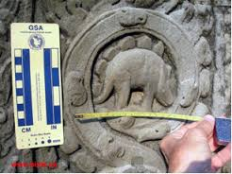

Slide 106
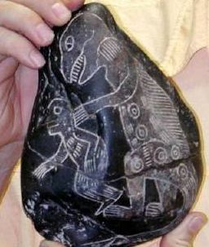

Slide 107
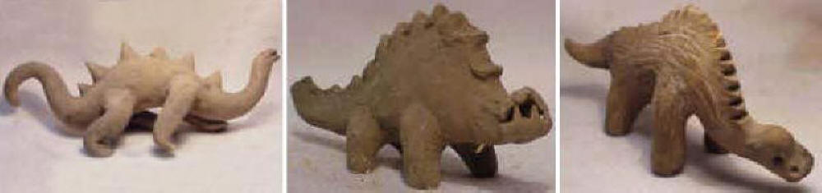

Slide 108
¿Evolución Teísta?
Evolución | Génesis 1:1–2:3
Primeros animales microscópicos | Primeros animales complejos
La vida vegetal antes que la atmósfera | La atmósfera antes que la vida vegetal
El sol antes que la vida vegetal | La vida vegetal antes que el sol
Continuidad entre toda la vida | Cada uno solo produce según su propia especie (Gén 1:24; Juan 3:3-7)
La vida marina antes que la vida terrestre | La vida terrestre antes que la vida marina
Reptiles/dinosaurios antes que aves | Las aves antes que los reptiles/dinosaurios (Gén 1:24-25; Sal 148:4; Gén 1:6-7; 5:5, 27; 11:24-25; Job 40-41)
Pez antes que pájaros y árboles | Los árboles antes que los peces y los peces creados con los pájaros
Los primeros animales eran carnívoros | Los primeros animales eran herbívoros (Gén 1:29-30)
Las hembras antes que machos | Machos antes que hembras (Gén 2:18-25)
List adapted from Walt Brown, In The Beginning, 276-80

Slide 109
¿Evolución Teísta?
Evolución | Gén 1:1–2:3
La evolución continúa | La creación está completa (Gén 2:1-3; Juan 5:17; Col 1:17; Heb 4:3-4, 10)
El sufrimiento es natural | El sufrimiento es antinatural (Gén 1:31; Rom 8:19-23; Apc 21:4)
Muerte antes de Adán | La muerte después de Adán (Gén 2:17; Rom 5,12)
El hombre es un animal evolucionado | El hombre creado superior a los animales (Gén 1:26-28; Sal 8, 4-6)
El hombre existe mucho después de que comienza la historia | El hombre existía desde el principio (Mateo 19:4)
El hombre evolucionó a partir de los animales | El hombre creado del polvo (Gén 2:7)
Fósiles antes del hombre | Fósiles después del hombre
El hombre relacionado con los animales | El hombre no está relacionado con los animales (Gén 5; 11)
La genealogía del hombre es antigua | La genealogía del hombre es reciente
El hombre primitivo comía carne | El hombre primitivo era herbívoro (Gén 1:29; 9:3)
List adapted from Walt Brown, In The Beginning, 276-80

Slide 110
¿Evolución Teísta?
Evolución | Gén 1:1–2:3
La evolución continúa | La creación está completa (Gén 2:1-3; Juan 5:17; Col 1:17; Heb 4:3-4, 10)
El sufrimiento es natural | El sufrimiento es antinatural (Gén 1:31; Rom 8:19-23; Apc 21:4)
Muerte antes de Adán | La muerte después de Adán (Gén 2:17; Rom 5,12)
El hombre es un animal evolucionado | El hombre creado superior a los animales (Gén 1:26-28; Sal 8, 4-6)
El hombre existe mucho después de que comienza la historia | El hombre existía desde el principio (Mateo 19:4)
El hombre evolucionó a partir de los animales | El hombre creado del polvo (Gén 2:7)
Fósiles antes del hombre | Fósiles después del hombre
El hombre relacionado con los animales | El hombre no está relacionado con los animales (Gén 5; 11)
La genealogía del hombre es antigua | La genealogía del hombre es reciente
El hombre primitivo comía carne | El hombre primitivo era herbívoro (Gén 1:29; 9:3)
List adapted from Walt Brown, In The Beginning, 276-80

Slide 111
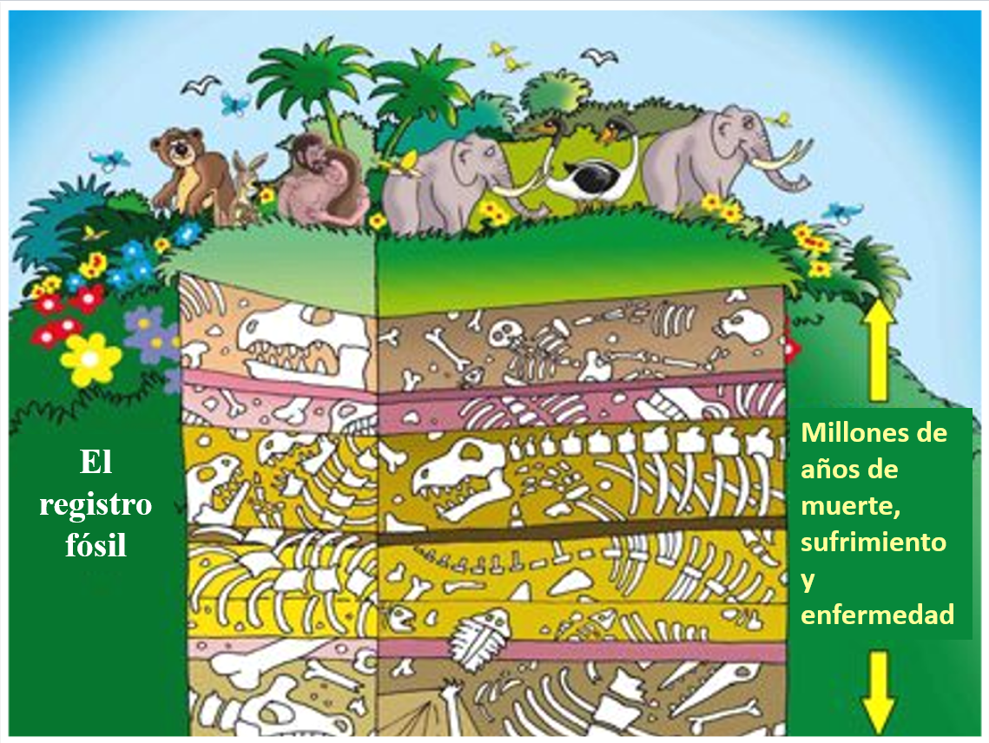

Slide 112
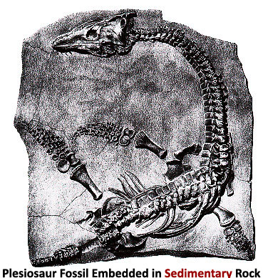

Slide 113
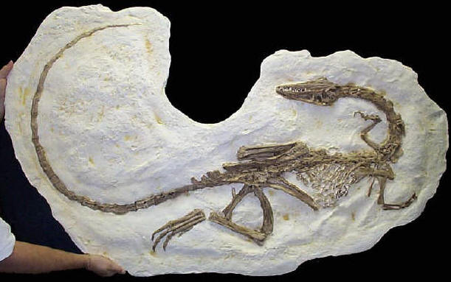

Slide 114
¿Evolución Teísta?
Evolución | Gén 1:1–2:3
La evolución continúa | La creación está completa (Gén 2:1-3; Juan 5:17; Col 1:17; Heb 4:3-4, 10)
El sufrimiento es natural | El sufrimiento es antinatural (Gén 1:31; Rom 8:19-23; Apc 21:4)
Muerte antes de Adán | La muerte después de Adán (Gén 2:17; Rom 5,12)
El hombre es un animal evolucionado | El hombre creado superior a los animales (Gén 1:26-28; Sal 8, 4-6)
El hombre existe mucho después de que comienza la historia | El hombre existía desde el principio (Mateo 19:4)
El hombre evolucionó a partir de los animales | El hombre creado del polvo (Gén 2:7)
Fósiles antes del hombre | Fósiles después del hombre
El hombre relacionado con los animales | El hombre no está relacionado con los animales (Gén 5; 11)
La genealogía del hombre es antigua | La genealogía del hombre es reciente
El hombre primitivo comía carne | El hombre primitivo era herbívoro (Gén 1:29; 9:3)
List adapted from Walt Brown, In The Beginning, 276-80

Slide 115
¿Evolución Teísta?
Evolución | Gén 1:1–2:3
El matrimonio es una costumbre evolucionada | El matrimonio fue instituido por Dios (Gén 2:18-25; Juan 2:11)
El hombre desarrolló unidades de tiempo | Dios implementó unidades de tiempo (Gén 1:14)
Semana de siete días fué desarrollada | Dios implementó la semana de siete días (Éxodo 20:8-11; 31:15-17)
La gente no llegó a los 100 años | Las personas alcanzaban los 900 años de edad (Sal 148:4; 90:10; Gén 1:6-7; 5:5, 27; 11:24-25)
El ser humano en sus inicios era primitivo | El hombre primitivo era avanzado (Gén 4:17, 20-22; 6:14; 11:4; Prov. 1:7; Ps 14:1; Rom 1:18)
El lenguaje evolucionó lentamente | El hombre fue creado con la capacidad de hablar (Gén 2:23; 3:9-10)
Las cosas están mejorando | Las cosas se están deteriorando
Las espinas evolucionaron con las plantas | El pecado de Adán causa los espinos (Gén 3:18)
La naturaleza animal causa el mal | La naturaleza pecaminosa causa el mal (Jer. 17:9)
List adapted from Walt Brown, In The Beginning, 276-80

Slide 116
¿Evolución Teísta?
Evolución | Gén 1:1–2:3
El matrimonio es una costumbre evolucionada | El matrimonio fue instituido por Dios (Gén 2:18-25; Juan 2:11)
El hombre desarrolló unidades de tiempo | Dios implementó unidades de tiempo (Gén 1:14)
Semana de siete días fué desarrollada | Dios implementó la semana de siete días (Éxodo 20:8-11; 31:15-17)
La gente no llegó a los 100 años | Las personas alcanzaban los 900 años de edad (Sal 148:4; 90:10; Gén 1:6-7; 5:5, 27; 11:24-25)
El ser humano en sus inicios era primitivo | El hombre primitivo era avanzado (Gén 4:17, 20-22; 6:14; 11:4; Prov. 1:7; Ps 14:1; Rom 1:18)
El lenguaje evolucionó lentamente | El hombre fue creado con la capacidad de hablar (Gén 2:23; 3:9-10)
Las cosas están mejorando | Las cosas se están deteriorando
Las espinas evolucionaron con las plantas | El pecado de Adán causa los espinos (Gén 3:18)
La naturaleza animal causa el mal | La naturaleza pecaminosa causa el mal (Jer. 17:9)
List adapted from Walt Brown, In The Beginning, 276-80

Slide 117
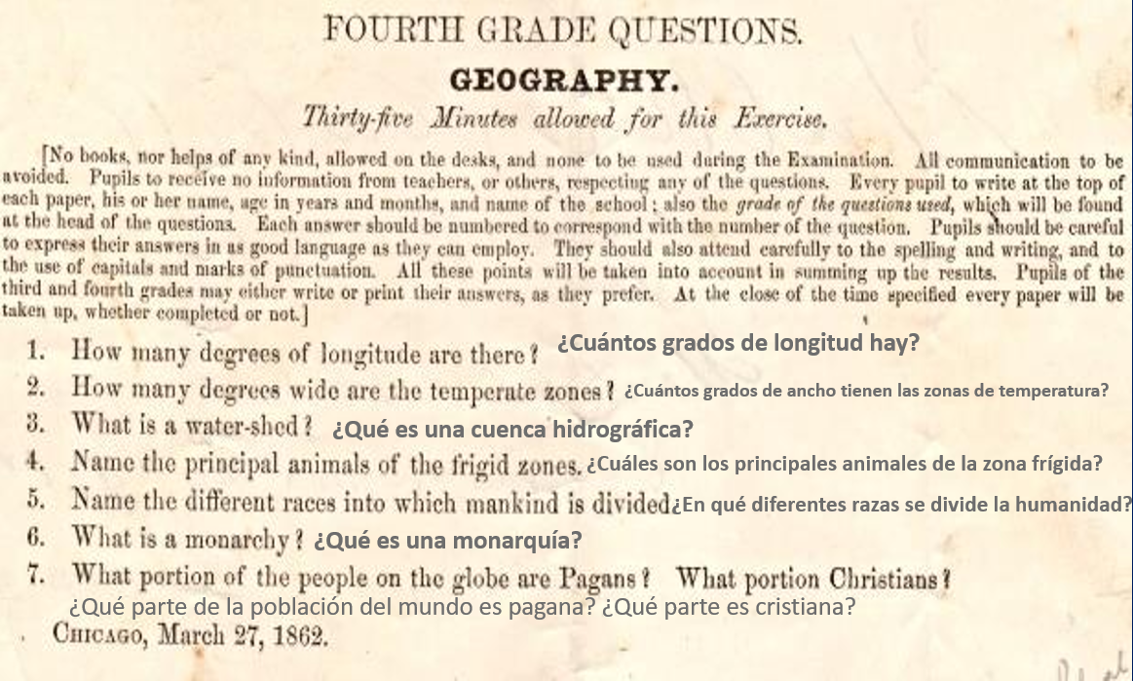
Cuestionario de Geografía
(de la libería WallBuilders) que se dio a los Grados 4to. en 1862

Slide 118
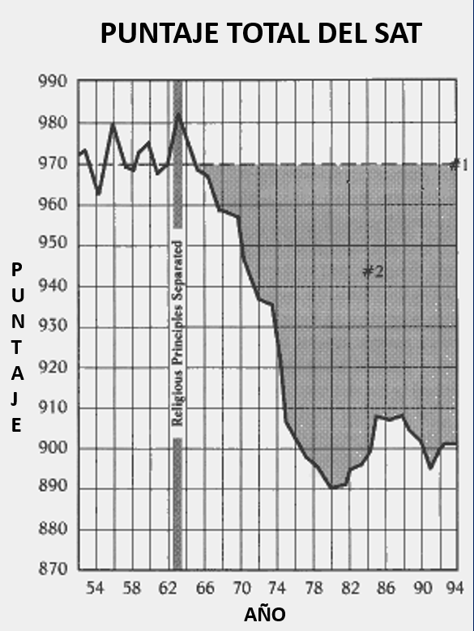

Slide 119
¿Evolución Teísta?
Evolución | Gén 1:1–2:3
El matrimonio es una costumbre evolucionada | El matrimonio fue instituido por Dios (Gén 2:18-25; Juan 2:11)
El hombre desarrolló unidades de tiempo | Dios implementó unidades de tiempo (Gén 1:14)
Semana de siete días fué desarrollada | Dios implementó la semana de siete días (Éxodo 20:8-11; 31:15-17)
La gente no llegó a los 100 años | Las personas alcanzaban los 900 años de edad (Sal 148:4; 90:10; Gén 1:6-7; 5:5, 27; 11:24-25)
El ser humano en sus inicios era primitivo | El hombre primitivo era avanzado (Gén 4:17, 20-22; 6:14; 11:4; Prov. 1:7; Ps 14:1; Rom 1:18)
El lenguaje evolucionó lentamente | El hombre fue creado con la capacidad de hablar (Gén 2:23; 3:9-10)
Las cosas están mejorando | Las cosas se están deteriorando
Las espinas evolucionaron con las plantas | El pecado de Adán causa los espinos (Gén 3:18)
La naturaleza animal causa el mal | La naturaleza pecaminosa causa el mal (Jer. 17:9)
List adapted from Walt Brown, In The Beginning, 276-80

Slide 120
¿Evolución Teísta?
Evolución | Gén 1:1–2:3
El sufrimiento precede al hombre | El sufrimiento sigue al hombre (Gén 1:31; Rom 8:19-23; Apc 21:4)
El hombre está mejorando | El hombre está fracasando (Apc 14:20)
List adapted from Walt Brown, In The Beginning, 276-80

Slide 121
CONCLUSION

Slide 122
Génesis 1:1–2:3 Esquema
Creación original en el primer día (Gén 1:1)
Creación original en su estado “sin forma y vacía” (Gén 1:2)
Semana de la creación (Gén 1:3–2:3): “Y vio Dios...“era buena”
  Primer día 1:3-5
  Segundo día 1:6-8
  Tercer día 1:9-13
  Cuarto día 1:14-19
  Quinto día 1:20-23
  Sexto día 1:24-31
  Séptimo día 2:1-3

